Slide 1
Github

Slide 2
Github를 소개하기 전에
버전관리 시스템(Version Control System)이란?
문서나 코드의 변경사항을 저장해서 과거의 상태를 열람, 복원 할 수 있도록 한다. 또 협업시에 협업자들의 변경사항을 자동으로 붙여주고, 충돌을 방지한다.

Slide 3
Github란?
http://github.com
버전관리 시스템인 Git을 이용하는 프로젝트들을 위한 원격저장소를 제공하는 서비스
오픈소스는 무료, 비공개 프로젝트는 유료 정책
저장소 크기의 제한이 없다.
로컬 버전관리 시스템이 없이도 많은 작업을 웹상에서 할 수 있다.
사람 중심의 서비스 구성이기 때문에 특정 저장소에 접근하려면 '아이디/저장소명'으로 해야 한다.

Slide 4
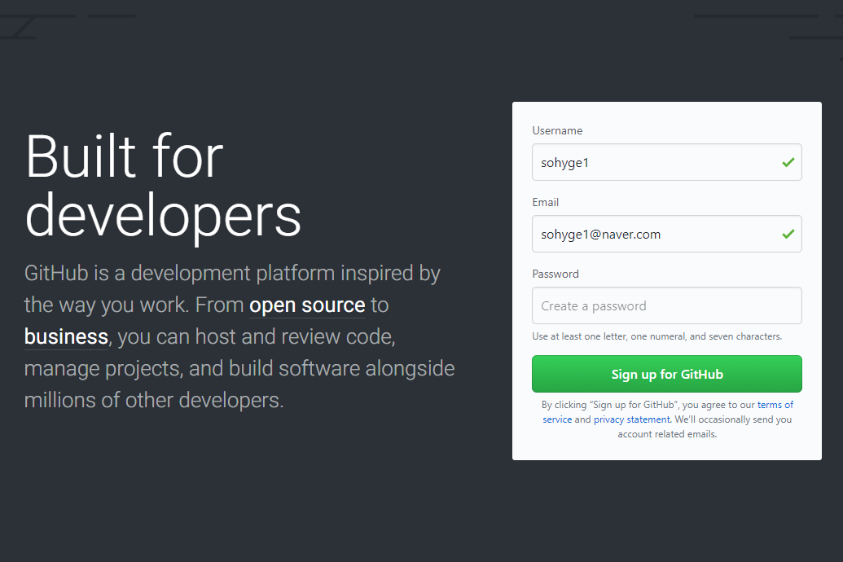
Github 가입
아이디
이메일
비밀번호

Slide 5
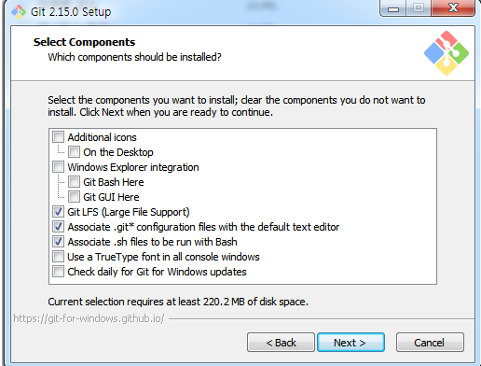
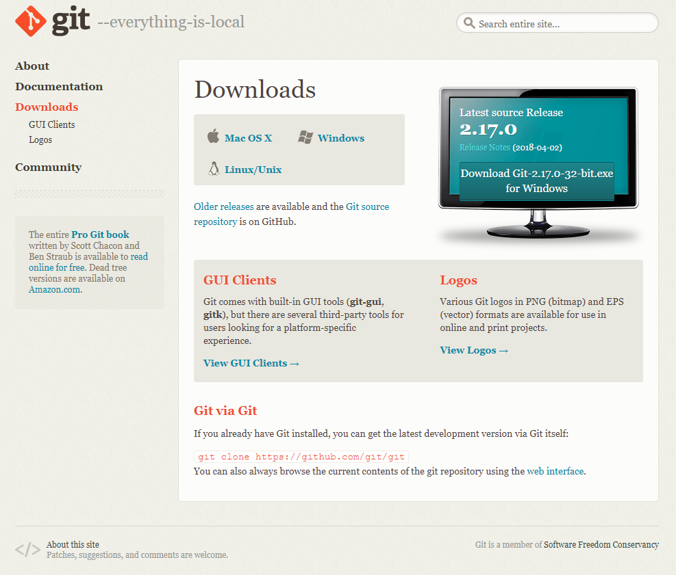
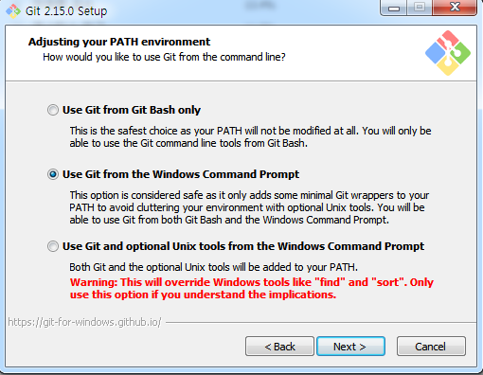
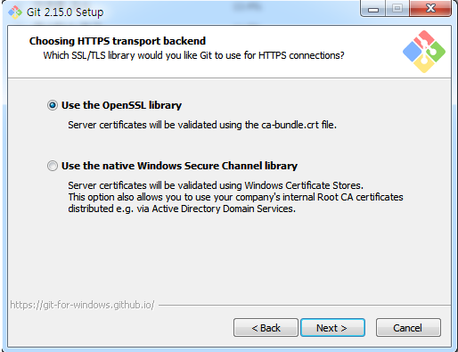
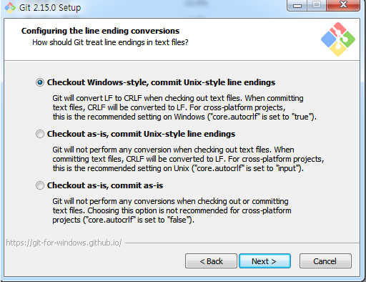
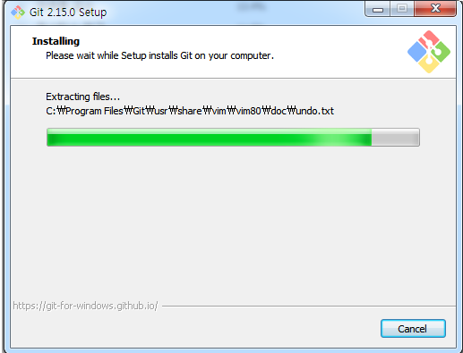
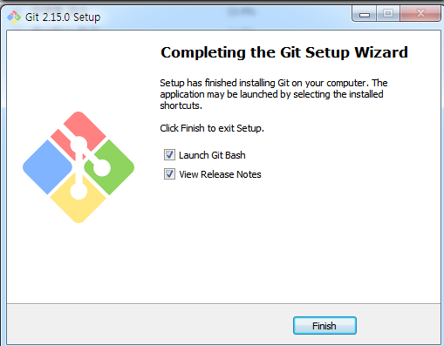
Git 설치
https://git-scm.com/download

Slide 6

연동
- 가입시 입력한 정보로 git에 알려준다.
: git config --global user.name "유저이름"
: git config --global user.email "유저 이메일"
Ex)
: git config --global user.name ＂sohyge"
: git config --global user.email “sohyge@naver.com"

Slide 7
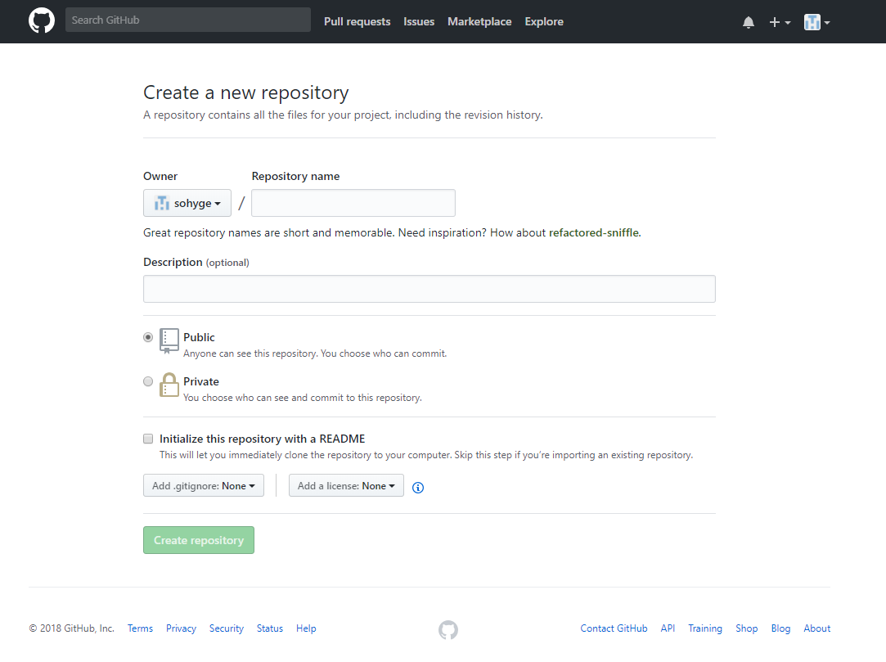
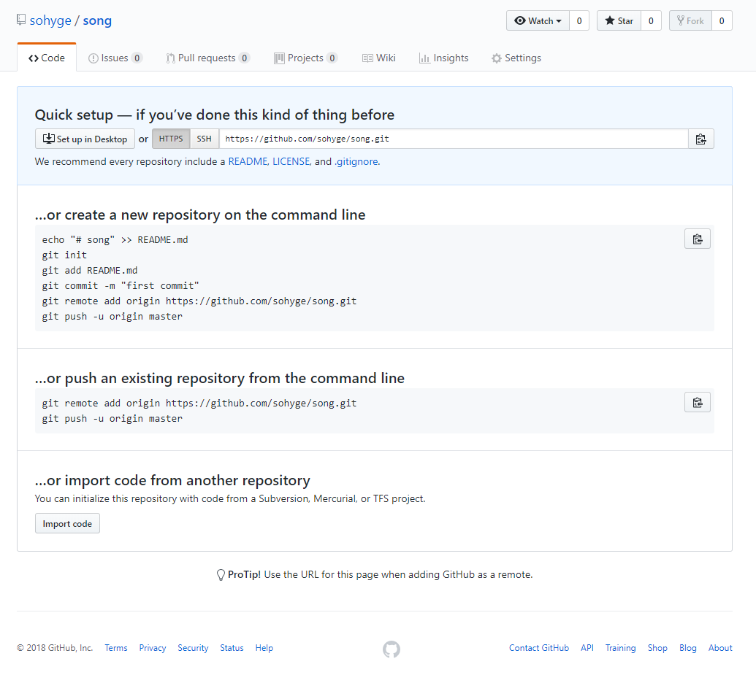
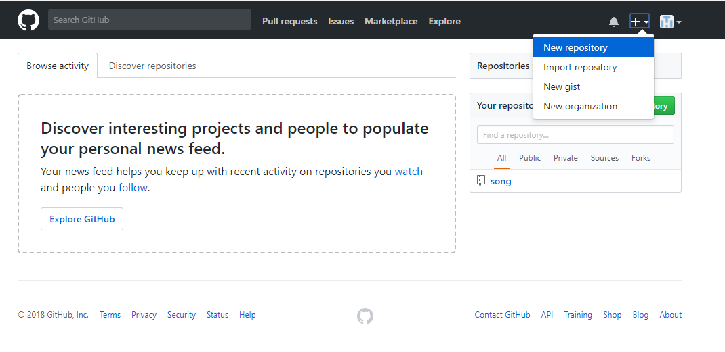
Github 저장소 생성
저장소 이름 지정
오픈 프로젝트인지?
비밀 프로젝트인지?
오픈소스는 무료, 비공개 프로젝트는 유료 정책

Slide 8

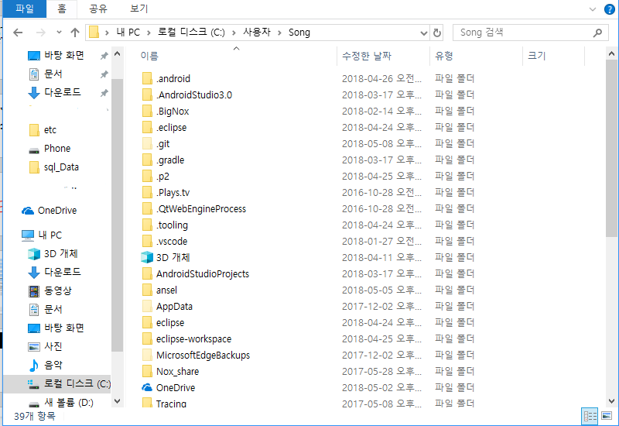
로컬 git 저장소 지정

Slide 9
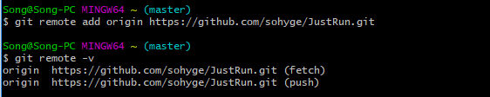
Github 계정의 저장소에 연결
저장소에 연결이 되었는지 확인하는 명령어

Slide 10
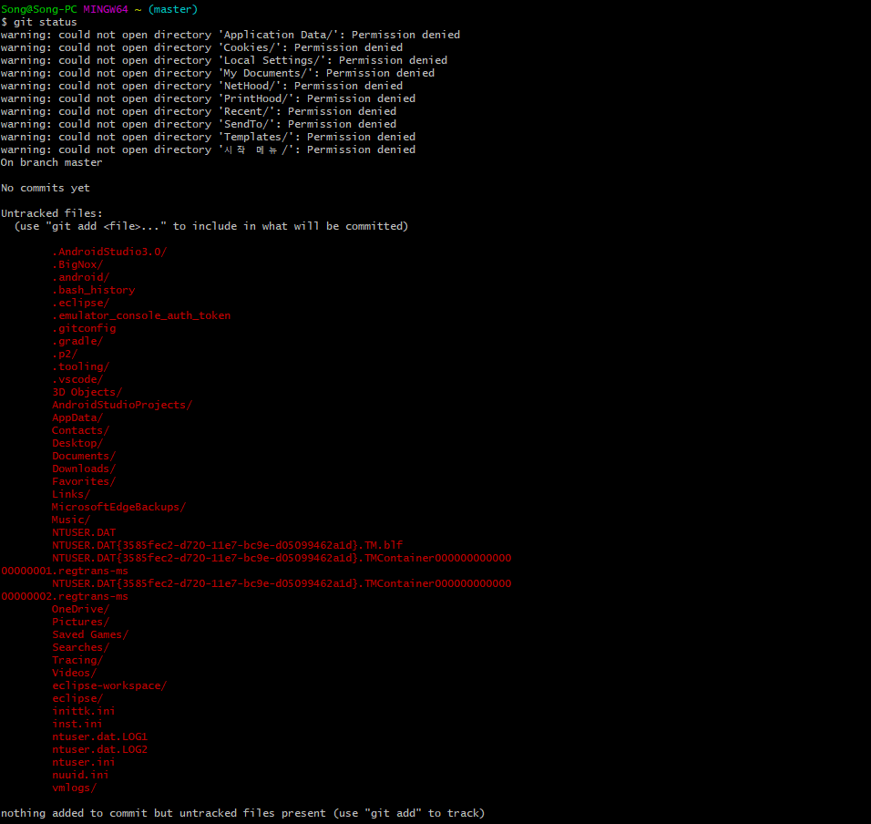
Git status로 현재 상태를 확인
git add 할 파일을 확인한다.
Git add . 로 모든 파일을 추가 할 수 있다
Add * 이 아님!

Slide 11
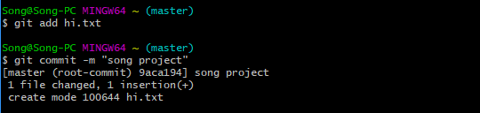
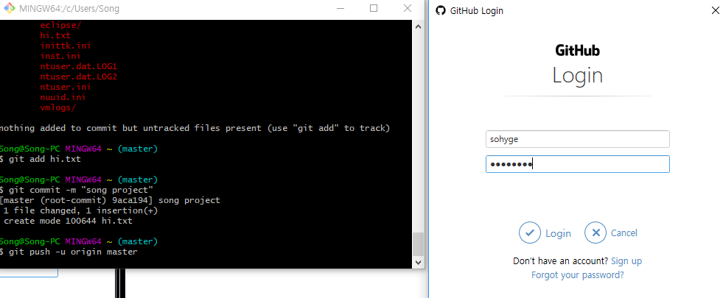
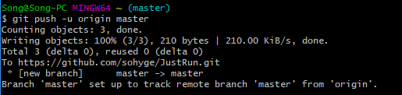
Hi.txt 파일을 추가
Git commit –m “github에 보일 이름“
Commit 명령어로 현재 상태를 스냅샷으로 찍는다.
Git push 명령어로 github의 마스터 브런치에 업로드한다.
로그인 후 마스터브런치로 업로드가 완료되었다

Slide 12
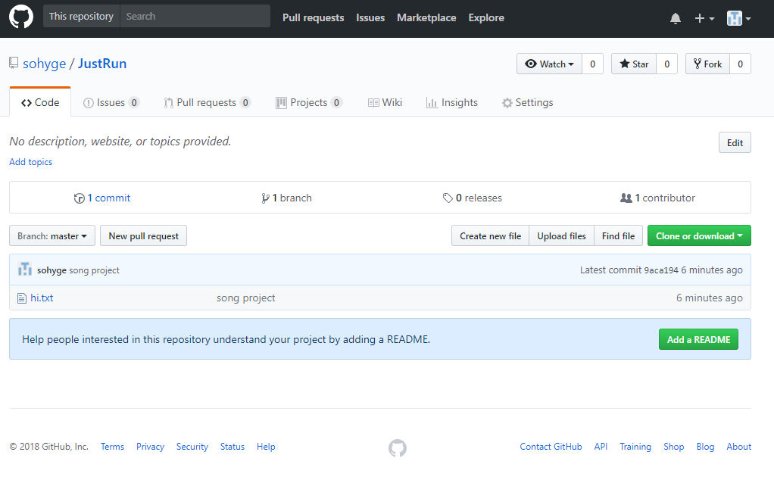
방금 명령어로 업로드시킨 hi.txt가 Github 저장소에 올라간 것을 확인 할 수 있다.

Slide 13
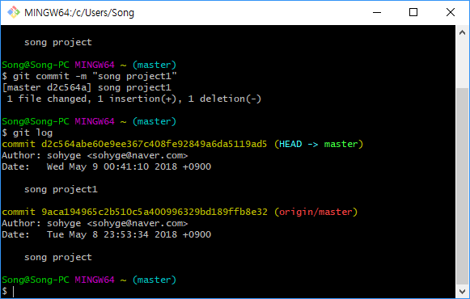
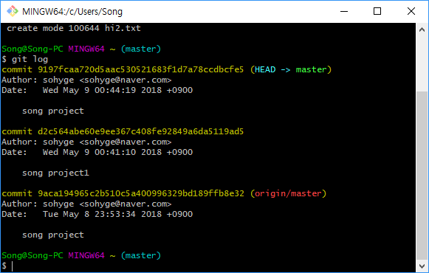
Git log / 수정이력을 확인 할 때
Song project 의 수정이력과
Song project1 의 수정이력을 열람 할 수 있다
누가 수정했는지, 언제 했는지 까지 조회가 가능하다.

